Slide 1
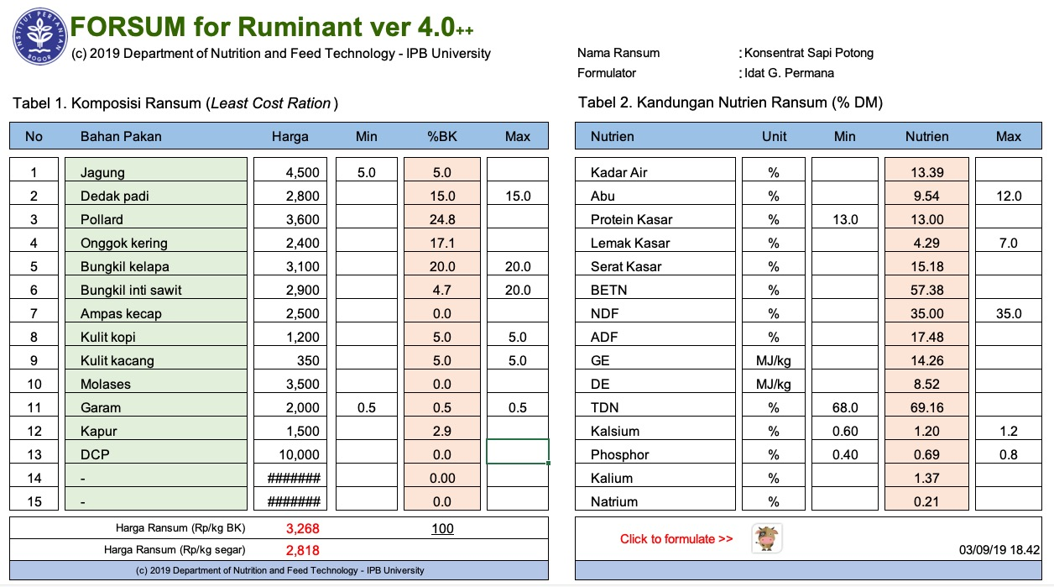
FORSUM ver 4.0++ for Ruminant
Pelatihan Uji Mutu dan Formulasi Pakan Era 4.0
Dr.Ir. Idat Galih Permana, MScAgr.
Bogor Agricultural University
email: permana@apps.ipb.ac.id

Slide 2
FORSUM ver 4.0
Merupakan program formulasi ransum sederhana menggunakan EXCEL SOLVER berbasis Linear Programming (LP).
Program ini bisa dipalikasi pada semua jenis ternak, dengan mengupdate bahan baku sesuai dengan kebutuhan.

Slide 3
Instalasi Program
Untuk menjalankan program FORSUM ver 4.0, user harus menginstall (Add-in) program Solver Excel dan mengaktifkan makro (macro enable).

Slide 4
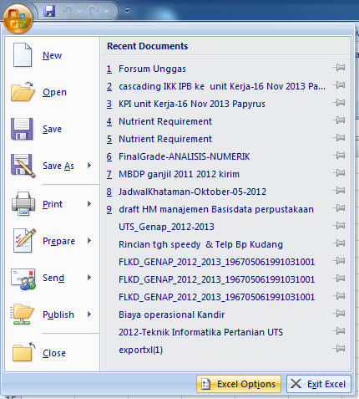
Instalasi SOLVER
Click FILE, pilih EXCEL OPTION

Slide 5
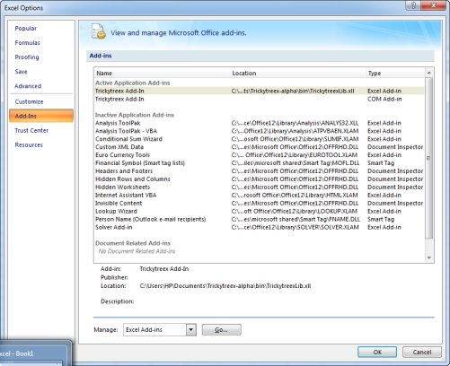
Pilih ADDS-IN, kemudian click GO pada Excel-Add

Slide 6
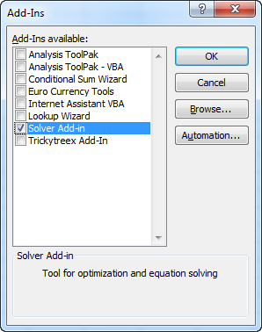
Pada Add-Ins, contreng Solver Add-in kemudian OK, selanjutnya Solver akan terinstall dalam Program Excel.

Slide 7
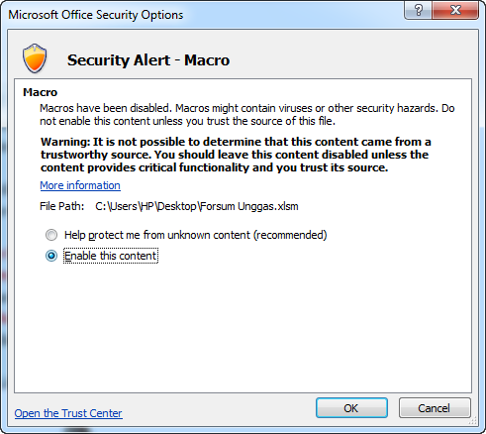
Aktivasi Makro
Pada saat membuka FILE FORSUM pertama kali akan muncul Security Warning “Macro has been disabled” kemudian click OPTION, maka akan muncul pilihan sbb:
Selanjutnya pilih “Enable the content” OK.
Dengan demikian macro dalam kondisi enable dan dapat digunakan untuk menjalankan program FORSUM

Slide 8
FORSUM ver 4.0
Program FORSUM ver 4.0 adalah program sederhana dalam formulasi ransum unggas dan ruminansia yang menggunakan fasilitas makro dalam Excel Solver.
Program ini didasarkan atas prinsip Linear Program, dengan demikian ransum yang dihasilkan adalah ransum termurah (least cost ration).

Slide 9
Tahapan Formulasi Ransum
Pemilihan bahan pakan,
Mengecek kandungan nutrien dan harga bahan pakan,
Memasukan batasan penggunaan bahan pakan,
Memasukan batasan kebutuhan nutrien,
Memformulasikan.

Slide 10
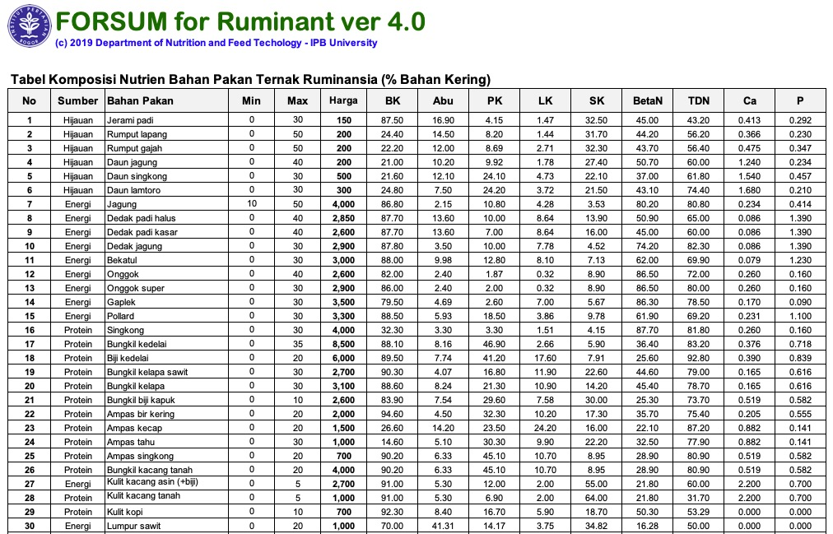
Tahapan Formulasi
Buka File FORSUM, tentukan jenis ransum yang akan disusun, click Sheet Bahan Pakan dan pilih bahan makanan yang akan digunakan dan tersedia. Data bahan pakan dapat ditambah sesuai dengan bahan yang diinginkan.

Slide 11
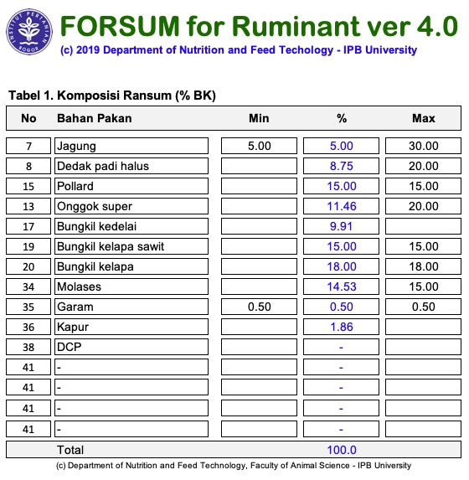
Click Sheet RANSUM, masukan nomor-nomor bahan pakan yang dipilih dalam Tabel 1 Komposisi Ransum. Perhatikan batasan penggunaan (Min dan Max) setiap bahan pakan.

Slide 12
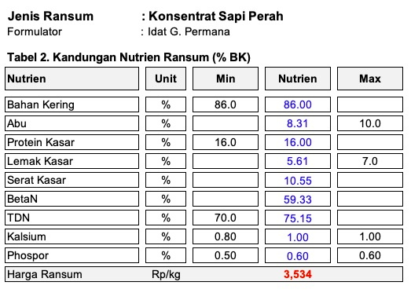
Pada Tabel 2. Komposisi Nutrien, tuliskan nama Jenis Ransum, Formulator serta cek kebutuhan nutrien (batasan Min/Max setiap nutrien).

Slide 13
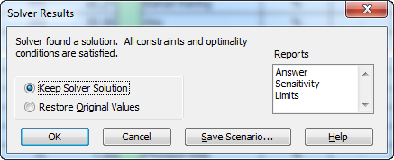
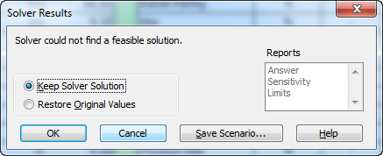
Kemudian Click FORMULATE
Selanjutnya Solver akan menghitung, dan jika sudah optimal maka akan muncul Solver found a solution sbb:
Sedangkan jika belum optimal akan muncul Solver could not find a feasible solution sbb:

Slide 14
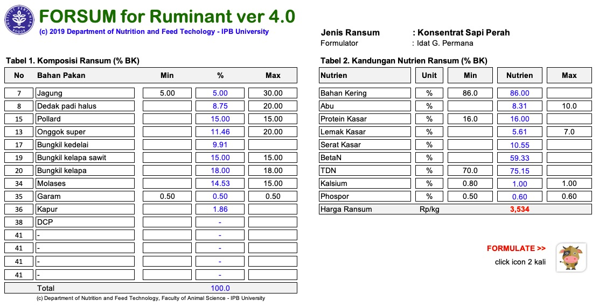
Contoh Ransum

Slide 15
Thank you
Dairy Feed Online – http://dairyfeed.ipb.ac.id
Dairy Expert:
Dr. Ir. Idat Galih Permana, MSc.Agr.
Email: permana@apps.ipb.ac.id
HP. 081 380 263 993

